Slide 1
מערכת שידורים לאומית

Slide 2
שוק מט"ח – חלק א'
כלכלה – כיתות י' – י"ב
שם המורה: גישרמו אולמר

Slide 3
מה נלמד היום
מהו מטבע חוץ
הביטקוין – מטבע או נכס ?
מושגי יסוד - שער חליפין, שער יציג ושער רציף.
תנודות בשער החליפין: פיחות ותיסוף

Slide 4
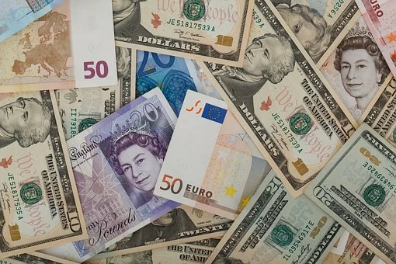
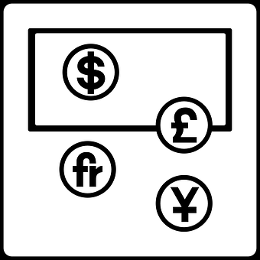
מטבע חוץ ושוק מט"ח
מטבע חוץ (מט"ח): מטבע השייך למדינה אחרת. קיימים מעל 100 סוגים של מטבעות חוקיים בעולם.
שוק מט"ח (Forex – FX): זירת המסחר של מט"ח.
זוהי זירת המסחר הפיננסי הגדולה ביותר בעולם (יותר משוק ניירות הערך). היקף עסקאות מט"ח בכל יום מוערך בכ-5 טריליון דולר. כולנו שחקנים בשוק מט"ח, ביודעין או שלא- אם כי חלק קטן מאד ממנו.

Slide 5
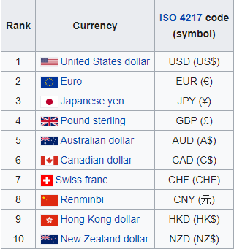
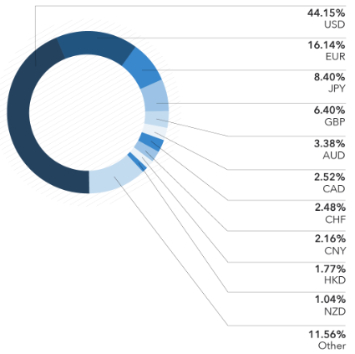
המטבעות הנסחרים ביותר בעולם
הדולר הוא המטבע המוביל בעולם בסחר הבין-לאומי בהפרש גדול.
השקל הישראלי במקום ה-28 ומהווה 0.15% מהמסחר הבין לאומי.

Slide 6
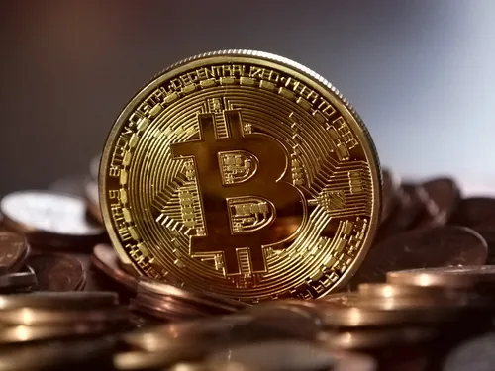
האם ביטקוין נחשב למט"ח?
זו לא שאלה רטורית, אלא שאלה כלכלית-משפטית שבית המשפט נדרש לדון בה.
ביטקוין הוא מטבע דיגיטלי שאינו משויך לאף מדינה. ערך הביטקוין מאופיין בתנודתיות רבה ונחשב להשקעה מסוכנת.
בשנת 2011 היזם נעם קופל רכש ביטקוין במחיר אפסי. בשנת 2013 שער הביטקוין עלה לערך 100 דולר. נעם קופל החליט למכור וכתוצאה מכך הרוויח כ-8.5 מיליון ₪.
רשות המסים טענה שעסקה זו חייבת במס רווחי הון בגובה 25%. נעם קופל טען מנגד שהוא ביצע המרת מט"ח הפטורה ממס. בית המשפט המחוזי מרכז נדרש לדון בסוגיה זו.

Slide 7
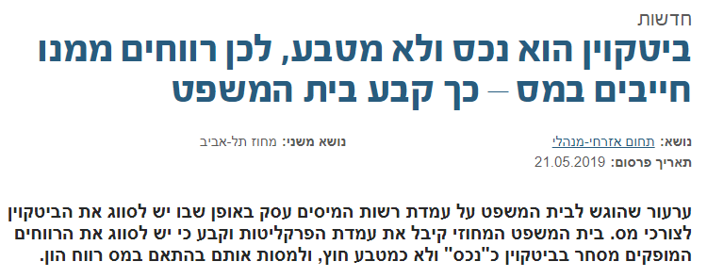
ביטקוין – מטבע או נכס ?

Slide 8
שוק מט"ח – למה צריך את זה?
מסחר בין- לאומי (גלובליזציה):
ייבוא: רכישת מוצרים מחו"ל
ייצוא: מכירת מוצרים לחו"ל.
חברות רב לאומיות הפועלות במספר מדינות
תיירות בין-לאומית.
משקיעים פרטיים ומוסדיים.

Slide 9
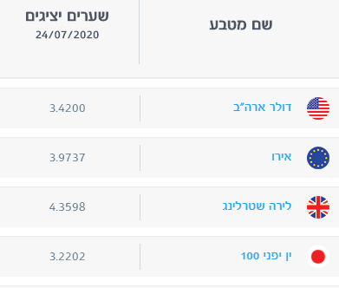
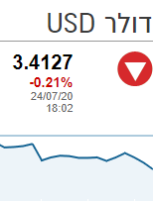
מושגי יסוד בשוק מט"ח
שער חליפין (Exchange Rate): מחיר יחידת מט"ח במונחי מטבע מקומי.
שער חליפין יציג: מפורסם על ידי בנק ישראל בשעה 15.30 כממוצע מהעסקאות באותו היום.
שער חליפין רציף: מחושב כל דקה בהתאם לעסקאות בדקה זו.

Slide 10
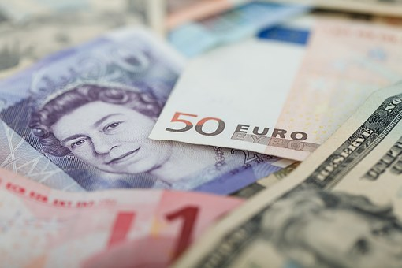
שערי המרה
שערי המרת מט"ח למזומן או המרת מזומן למט"ח. תלוי בבנק או בעסק המבצע המרה.
שער קניה: השער בו העסק יקנה מט"ח. בדרך כלל זהו שער נמוך משער החליפין היציג.
שער מכירה: השער בו הבנק או העסק ימכור מט"ח. בדרך כלל זהו שער גבוה משער החליפין היציג .
עמלת המרה: בנוסף לשער ההמרה, לעיתים בנקים גובים עמלת המרת מט"ח.

Slide 11
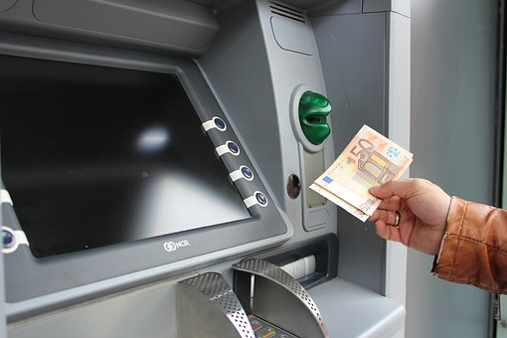
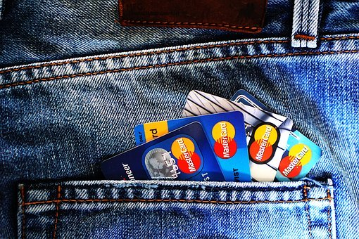
היכן ניתן להמיר מט"ח?
לכל גוף מסחר שערי המרה שונים לאותו מטבע.
עלינו כצרכנים לאתר את שערי ההמרה הכדאיים ביותר
בנקים מסחריים ובנק הדואר
כספומטים בארץ ובחו"ל
חנויות Change
כרטיסי אשראי ושירותי תשלום מקוון

Slide 12
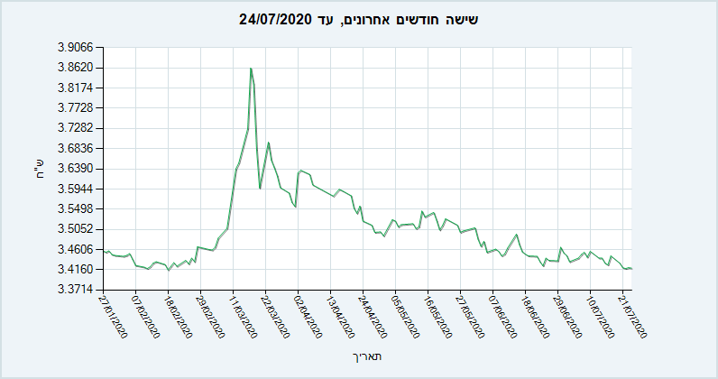
שינויים בשער החליפין – פיחות וייסוף
שער החליפין של הדולר האמריקאי (בנק ישראל)
עליה בשע"ח של מט"ח מכונה פיחות הש"ח מוביל לירידת הערך החיצוני של הש"ח.
ירידה בשע"ח של מט"ח מכונה ייסוף הש"ח מוביל לעלייה בערך החיצוני של הש"ח.
Notes:
הסיבה לעליית הדולר במרץ הייתה משבר הקורונה. ירידות חדות בבורסה והמשקיעים העדיפו לעבור לדולר שנחשב להשקעה יציבה יותר.

Slide 13
משימה לסיכום חלק א'
ענו על השאלות הבאות:
הגדירו את המושגים מט"ח, שע"ח ושער יציג.
היכנסו לאתר שוק מט"ח של בנק ישראל בו מפורסמים השערים היציגים היומיים:
https://www.boi.org.il/he/Markets/ExchangeRates/Pages/Default.aspx
ציינו את השערים היציגים של 3 סוגי מט"ח שונים.
פתחו את הגרף של אחד מסוגי מט"ח לבחירתכם (בצד שמאל). ציינו מתוך הגרף תאריך בו חל פיחות ותאריך בו חל ייסוף של המטבע המקומי, נמקו תשובתכם.

Slide 14
שוק מט"ח – חלק ב'
כלכלה – כיתות י' – י"ב
שם המורה: גישרמו אולמר

Slide 15
מה נלמד היום
ביקוש והיצע בשוק מט"ח = המודל הגרפי.
מודל עקומות ביקוש והיצע בשוק מט"ח.
הביקוש למט"ח
ההיצע של מט"ח
יישום אירועים כלכליים בשוק מט"ח.

Slide 16
ביקוש והצע בשוק מט"ח
D
S
שע"ח
e
מצב מוצא:
שע"ח מט"ח: e0
כמות מט"ח: Q0
e0
Q0
Q

Slide 17
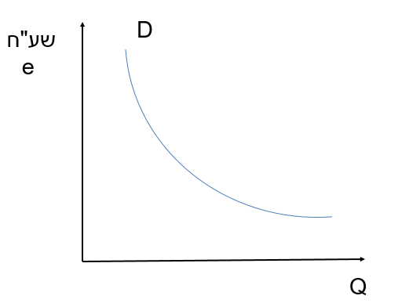
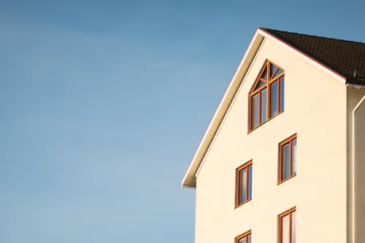
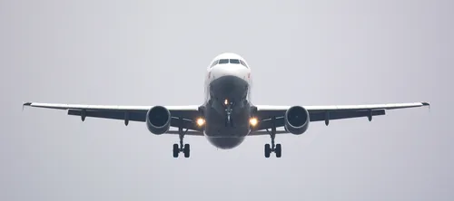
עקומת הביקוש למט"ח
גורמים המשפיעים על הביקוש למט"ח
(גורמים במשק המעוניינים לרכוש מט"ח).
יבואנים - רכישות מוצרים מחו"ל)
תיירות יוצאת - ישראלים הטסים לחו"ל.
השקעות ישראלים בחו"ל.

Slide 18
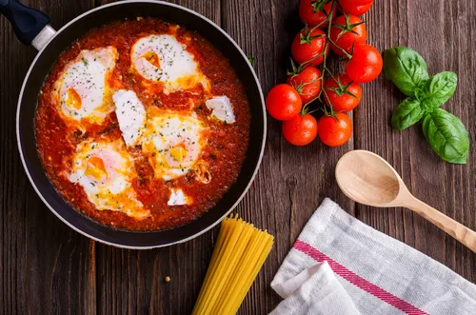
משימת למידה משותפת:
בעקבות משבר הקורונה, לקראת חג פסח תש"פ נוצר מחסור בביצים בארץ. כתוצאה מכך גדל היקף ייבוא הביצים מחו"ל.
כיצד ייבוא הביצים ישפיע על שער החליפין של מט"ח בישראל? הציגו והסבירו באמצעות עקומות ביקוש והיצע של שוק מט"ח בישראל. כיצד מכונה השינוי בשער המטבע המקומי ?

Slide 19
עקומות ביקוש והצע של שוק מט"ח
D
D1
S
מצב מוצא:
שע"ח מט"ח: e0
כמות מט"ח: Q0
השינוי:
בעקבות העלייה בייבוא ביצים, עקומת הביקוש למט"ח עולה ל-D1.
שע"ח עולה ל-e1
כמות מט"ח עולה ל-Q1
חל פיחות של הש"ח. מחיר יח' מט"ח עלה, הערך החיצוני של השקל ירד.
שע"ח
e
e1
e0
Q0
Q1
Q

Slide 20
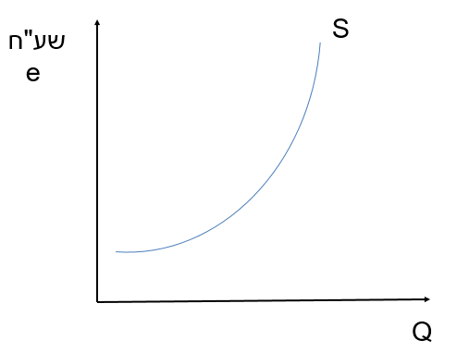
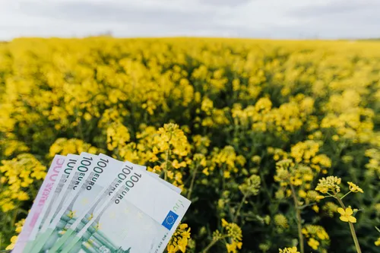
עקומת ההיצע למט"ח
גורמים המשפיעים על היצע מט"ח
(גורמים המעוניינים למכור מט"ח).
יצואנים (מכירת מוצרים ישראליים לחו"ל)
תיירות נכנסת (תושבי חו"ל הנוסעים לארץ)
השקעות והפקדות תושבי חו"ל בישראל.

Slide 21
הדילמה של הייבוא
יתרונות הייבוא
הורדת יוקר המחיה.
הרחבת היצע המוצרים לבחירת הצרכן.
שבירת מונופולים, עידוד תחרות.
חסרונות הייבוא
פגיעה ביצרנים המקומיים.
החרפת אבטלה בארץ.
פגיעה בעצמאות הכלכלית של המדינה.

Slide 22
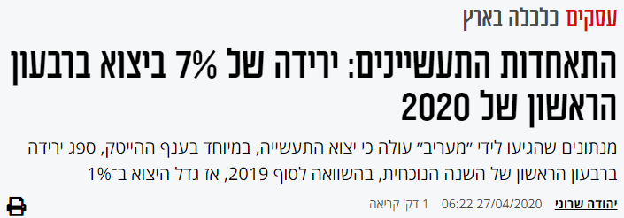
תרגול משימת למידה משותפת:
במהלך הרבעון הראשון של 2020 חלה ירידה של 7% בייצוא מוצרים ישראליים לחו"ל.
כיצד הירידה בייצוא תשפיע על שער החליפין של מט"ח בישראל ? הציגו והסבירו באמצעות עקומות ביקוש והיצע של שוק מט"ח בישראל. כיצד מכונה השינוי בשער המטבע המקומי ?

Slide 23
ביקוש והיצע - שוק מט"ח
S1
מצב מוצא:
שע"ח מט"ח: e0
כמות מט"ח: Q0
השינוי:
בעקבות ירידה בייצוא לחו"ל, עקומת ההיצע יורדת ל-S1.
שע"ח עולה ל-e1
כמות מט"ח יורדת ל-Q1
חל פיחות של הש"ח. מחיר יח' מט"ח עלה, הערך החיצוני של השקל ירד.
D
S
שע"ח
e
e1
e0
Q1
Q0
Q

Slide 24
משימה לסיכום חלק ב'
ענו על השאלות הבאות:
ישראלים החלו לרכוש נדל"ן בארה"ב. כיצד רכישת הנדל"ן בארצות הברית גורמת לשינוי בשער החליפין בישראל? הציגו והסבירו באמצעות עקומות ביקוש והיצע של שוק מט"ח בישראל. כיצד מכונה השינוי בשער החליפין? (בגרות תשע"ח)
לאחרונה גדל מספרן של חברות הזנק (סטארט-אפ) ישראליות שנרכשו על ידי גורמי חו"ל. הציגו והסבירו באמצעות עקומות ביקוש והיצע של שוק מט"ח בישראל, כיצד מהלך זה ישפיע על שער החליפין. כיצד מכונה השינוי בשער החליפין?

Slide 25
תודה על ההקשבה! ☺

Slide 26
שימוש ביצירות מוגנות בזכויות יוצרים ואיתור בעלי זכויות
השימוש ביצירות במהלך שידור זה נעשה לפי סעיף 27א לחוק זכות יוצרים, תשס"ח-2007. אם הינך בעל הזכויות באחת היצירות, באפשרותך לבקש מאיתנו לחדול מהשימוש ביצירה, זאת באמצעות פנייה לדוא"ל rights@education.gov.il

